Slide 1
1 AC
5
Chapitre 2
La Terre en tant que système.
Tâche 1
Décrire la répartition de l'eau sur Terre selon son état physique et sa nature.

Slide 4



Slide 5

Chapitre 2: La Terre en tant que système.
Séquence 1: L’atmosphère une composante de la Terre.
Séquence 2 : L’hydrosphère, une composante de la Terre.
Tâche 1
Décrire la répartition de l'eau sur Terre selon son état physique et sa nature.
Tâche 2
Décrire quelques facteurs influençant la répartition de l’eau sur Terre.

Slide 6
Tâche à réussir
La tâche à réussir pendant la séance :
Décrire la répartition de l'eau sur Terre selon son état physique et sa nature.
Secteur (graphique)
État de l’eau (solide, liquide, gazeux)
Nature de l’eau (salée, douce )
Réservoirs de l’eau (lacs, rivières, mers,..)
Notions clés
Stratégies et outils didactiques
Les stratégies enseignées pendant le modelage et pratiques pendant la séance sont :
Identification du titre du graphique.
Détermination des différents secteurs du graphique.
Description du graphique.
Les outils sont :
Graphique en secteur.
Carte lexicale.
Fiche technique.
Eléments de feedback
Pendant le feedback, attirer l’attention des élèves sur les erreurs fréquentes :
L’eau n’existe pas uniquement sous forme liquide, et elle n’est pas majoritairement douce ; en réalité, la plus grande partie de l’eau sur Terre est salée, et une grande partie de l’eau douce est sous forme de glace ou difficilement accessible.

Slide 7
Le feedback ne doit pas être un jugement sur l’élève ni sur ses capacités
Le feedback est une opportunité d’apprentissage pour les élèves en exploitant des erreurs ou de bonnes réponses
Le feedback permet aux élèves d’être conscients des critères de réussite d’une tâche
Le feedback encourage les élèves à identifier les erreurs à ne pas reproduire, ou alors les bonnes pratiques à renforcer
Demander aux élèves de justifier leurs réponses et de verbaliser leur raisonnement
Donner des feedbacks aux élèves de manière instantanée à chaque fois que l’occasion se présente (ne pas laisser passer des erreurs)
Donner un feedback spécifique, détaillé et objectif aux élèves:
  « Voici pourquoi c’est une bonne réponse »; « Voici ce que tu as bien fait … »
  « Voici pourquoi c’est une réponse incomplète. Voici l’erreur »
Ne pas donner de feedback ou donner du feedback de manière occasionnelle seulement
Donner un feedback générique sans préciser pourquoi: « Bien »; « C’est faux » ; « Excellent »
Porter un jugement de valeur sur l’élève: « Tu es intelligent »; « Tu es paresseux »; …
S’adresser uniquement à l’élève concerné
« Banque des pratiques pédagogiques efficaces »

Slide 8
10 min
10 min
05 min
10 min
10 min
05 min

Slide 9
10 min

Slide 10
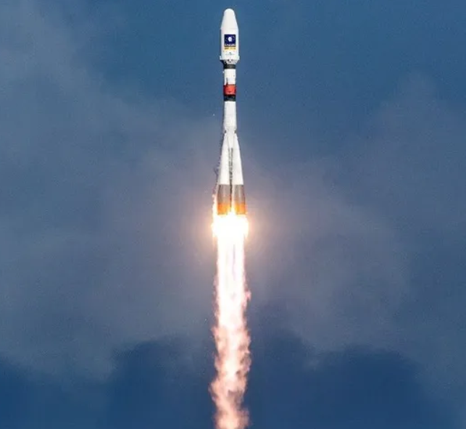
Bonjour! Prêts pour démarrer notre séance? Allons-y!

Slide 11
2 min

Slide 12




Qui peut me rappeler la signification de ces icônes?
Demander à 3 élèves au hasard

Slide 13

Parfait !!
Demander à 3 élèves au hasard
Je travaille en binômes
Les élèves travaillent en autonomie

Slide 14
4 min

Slide 15

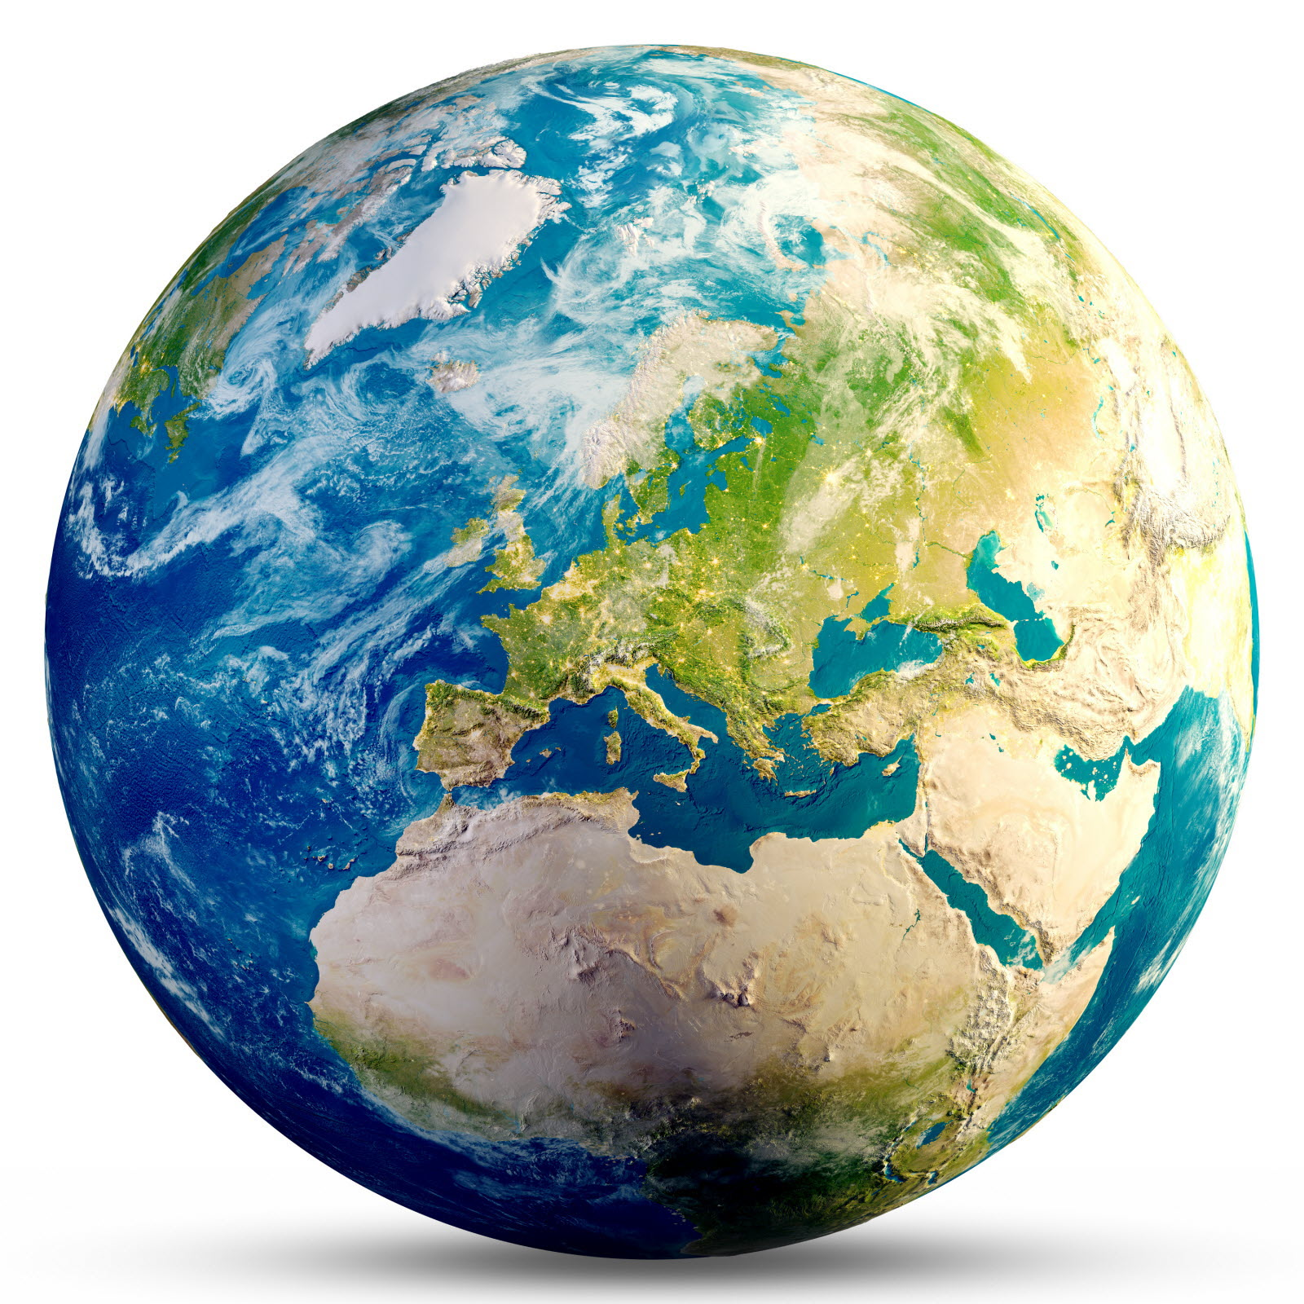
Commençons par cette question.
Accorder quelques secondes de réflexion aux élèves, puis les inviter à noter la lettre de la bonne réponse sur leurs ardoises .
1- Choisissez la bonne réponse :
L’eau sur Terre se trouve sous :
a
Un seul état
b
Deux états
c
Trois états

Slide 16
Excellent ! L’eau dans la nature existe sous trois états physiques : liquide, solide et gazeux.
Expliquer pourquoi la réponse est fausse si les élèves se sont trompés ; si elle est juste, l’expliquer également.
L’eau sur Terre se trouve sous :
a
Un seul état
b
Deux états
c
Trois états

Slide 17

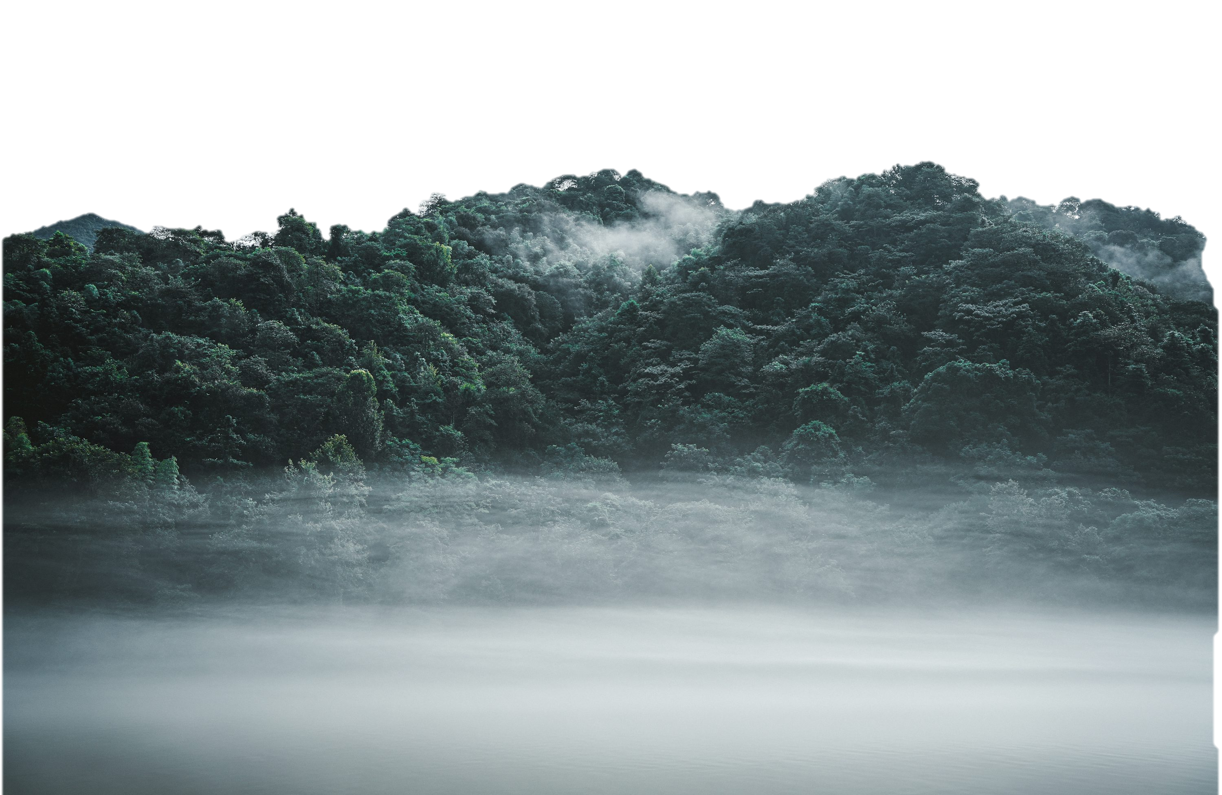
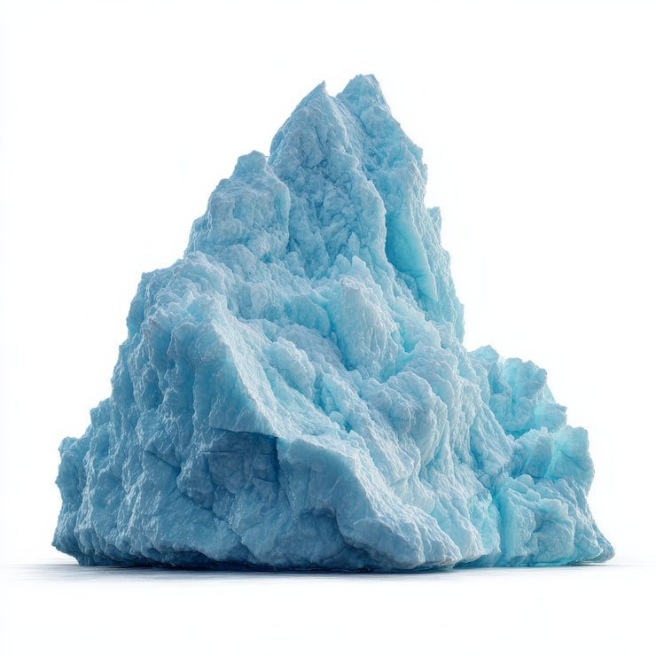
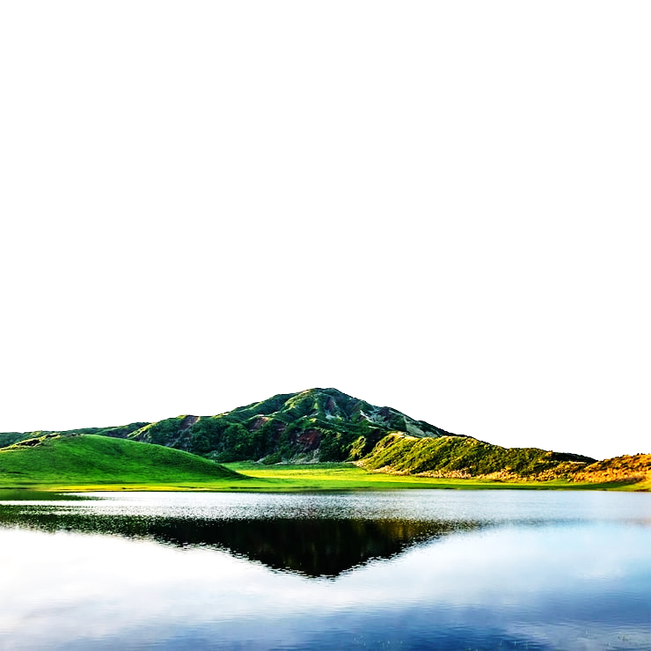
Une autre question.
Accorder quelques secondes de réflexion aux élèves. Ensuite inviter deux élèves à passer au tableau.
2 - Reliez chaque état de l’eau à son réservoir :
a. État solide
b. État liquide
c. État gazeux
1.Atmosphère
2. Lac
3. Glacier

Slide 18
Très bien ! L'eau change d'état selon les conditions de chaque réservoir.
Mentionner que les nuages peuvent être composés de minuscules gouttelettes d’eau ou de cristaux de glace en suspension. ils ne correspondent donc pas à l’état gazeux.
a. État solide
b. État liquide
c. État gazeux
1. Atmosphère
2. Lac
3. Glacier

Slide 19
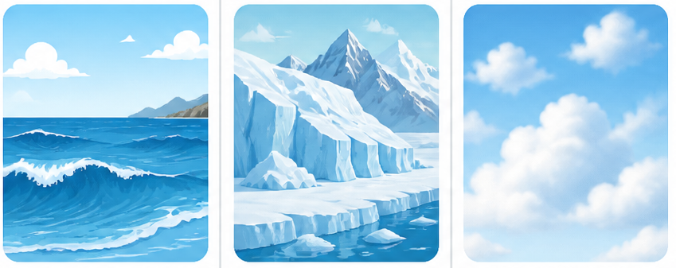
Répondez à cette question.
Accorder quelques secondes de réflexion aux élèves. Ensuite demander de consigner leurs réponses sur les ardoises.
3- Choisissez la bonne réponse :
L’état le plus abondant de l’eau sur Terre est :
a. Liquide
b. Solide
c. Gazeux
c

Slide 20
Excellente réponse ! La "Planète Bleue" tire son nom de cette dominance de l'eau liquide.
A ne pas traiter avec les élèves les pourcentages proportionnels à chaque état.
L’état le plus abondant de l’eau sur Terre est :
a. Liquide
b. Solide
c. Gazeux
c

Slide 21
Une autre question d'appariement. .
Accorder quelques secondes de réflexion aux élèves. Ensuite inviter un/une élève à passer au tableau.
4- Reliez chaque nature de l’eau avec son exemple:
Nature de l’eau
Exemple
Eau salée
a
Rivières
1
Eau douce
b
Océans
2

Slide 22
Bravo ! Les océans et aussi les mers sont effectivement nos principaux réservoirs d'eau salée.
Rappeler que l'eau douce se trouve aussi dans les lacs, les glaciers et sous la terre.
Nature de l’eau
Exemple
Eau salée
a
Rivières
1
Eau douce
b
Océans
2

Slide 23
Une autre question.
Accorder quelques secondes de réflexion aux élèves, puis les inviter à voter en levant leurs ardoises (A ou B).
5- Répondez par « Vrai » ou « Faux ».
L’eau salée est plus abondante que l’eau douce.
a. Vrai
b. Faux

Slide 24
Parfait ! L'eau salée est effectivement beaucoup plus abondante que l'eau douce.
Expliquez davantage si nécessaire en mettant l’accent sur la taille des réservoirs.
L’eau salée est plus abondante que l’eau douce.
a. Vrai
b. Faux

Slide 25
Activité
préparatoire
2 min

Slide 26
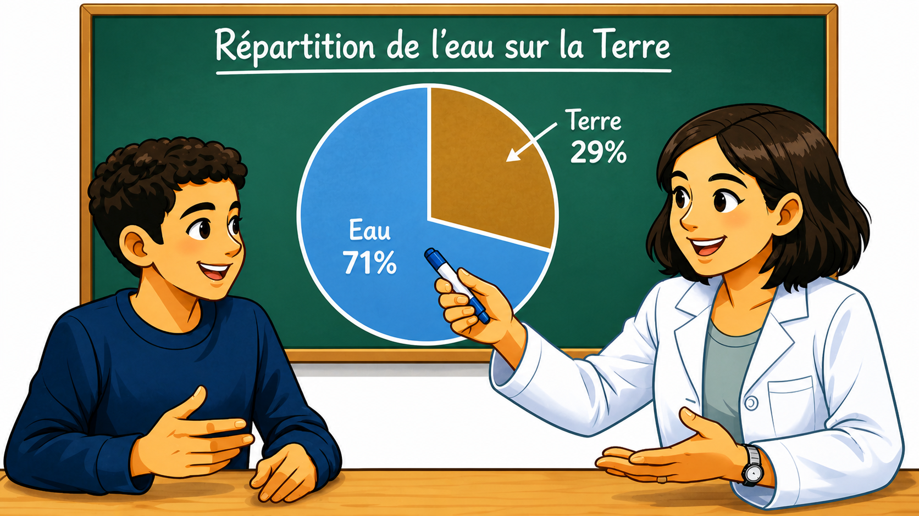
Prenons la situation suivante:
Faire émerger les représentations des élèves à propos de la répartition de l’eau sur Terre (pourcentages, réservoirs, etc.).
Pourquoi on appelle la Terre une planète bleue ?
Parce qu’une grande partie de sa surface est recouverte d’eau.
Ah d’accord, et comment cette eau est-elle répartie sur Terre ?

Slide 27
2 min

Slide 28
A la fin de cette séance, vous serez capables de :
Déclarer clairement l’objectif de la séance, expliquer cela avec des phrases simples et claires.
Décrire la répartition de l'eau sur Terre selon son état physique et sa nature.
État solide
2,15 %
État gazeux
0,001%
État liquide
97,8 %

Slide 29
10 min

Slide 30
5 min

Slide 31
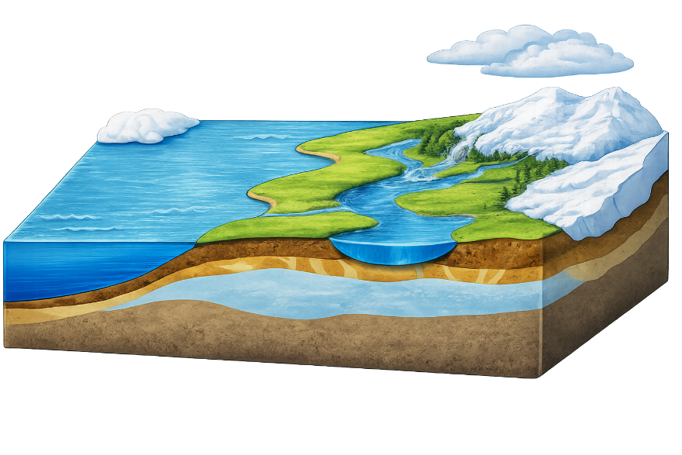
Je commence par définir quelques notions dont on aura besoin aura besoin pour résoudre la tâche.
L’hydrosphère الغلاف المائي
C’est l’ensemble des eaux de la Terre, stockées dans différents réservoirs naturels.
Nuages
Exemples de quelques réservoirs naturels
Glaciers
Rivières
Océans et mers
Lacs
Eaux souterraines

Slide 32
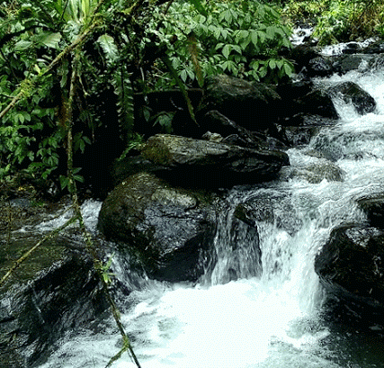
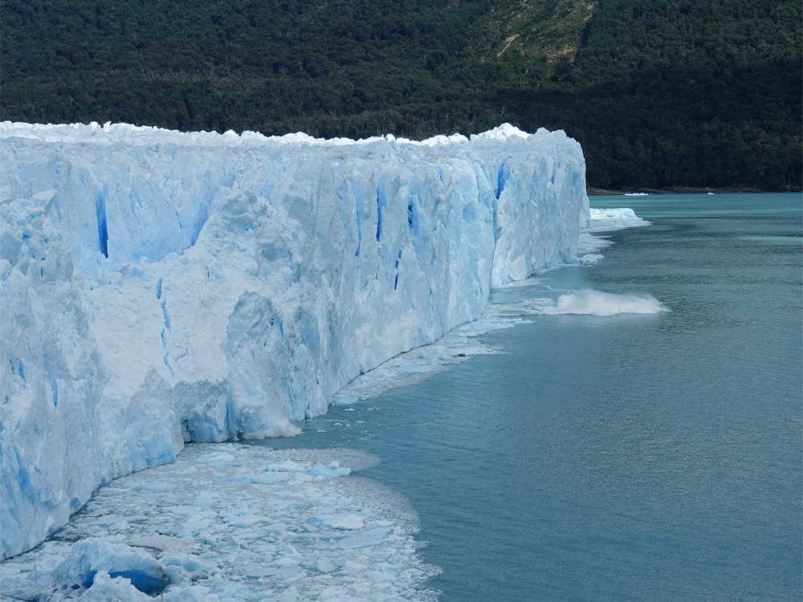
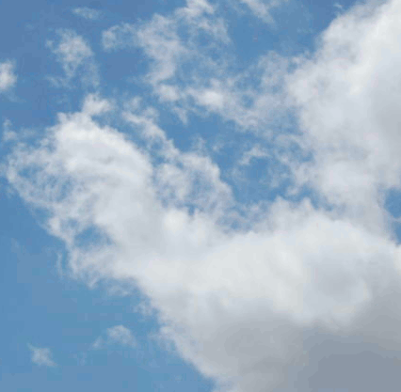
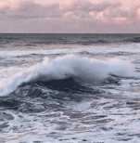
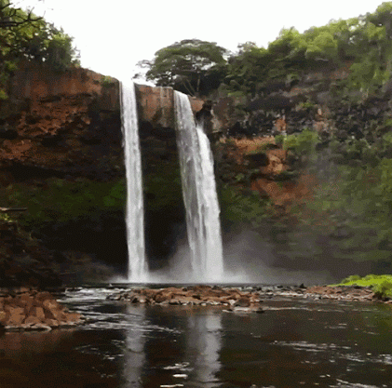
Passons maintenant, aux formes de l’eau dans la nature.
Les formes de l’eau dans la nature
Sur Terre, l'eau se trouve sous différents états et natures.
Eau
Etat
Nature
Liquide
Solide
Gazeux
Salée
Douce

Slide 33
Pour la suite, nous allons apprendre comment lire un graphique en secteur.
Graphique en secteur
C’est un disque divisé en plusieurs parties. Chaque partie représente une proportion d’un ensemble.
État solide
2,15 %
État gazeux
0,001%
État liquide
97,8 %
Répartition de l’eau sur Terre selon son état physique.

Slide 34
Pour la première étape :
❶
Je repère le titre
Il me donne une idée sur ce qui est représenté.
État solide
2,15 %
État gazeux
0,001%
État liquide
97,8 %
Répartition de l’eau sur Terre selon son état physique.
Répartition de l’eau sur Terre selon son état physique.

Slide 35
Ensuite !
❷
Je consulte la légende
Elle me renseigne sur les données représentées
État solide
2,15 %
État gazeux
0,001%
État liquide
97,8 %
Le pourcentage de chaque état de l’eau sur Terre
Répartition de l’eau sur Terre selon son état physique.

Slide 36
Et puis !
❸
J’identifie les secteurs
Ils sont caractérisés par une taille, une couleur et un pourcentage.
Secteur
État solide
2,15 %
État gazeux
0,001%
État liquide
97,8 %
3 secteurs
États
(solide, liquide et gazeux)
Répartition de l’eau sur Terre selon son état physique.

Slide 37
Et finalement !
❹
Je formule des phrases décrivant la répartition de l’eau
État solide
2,15 %
État gazeux
0,001%
État liquide
97,8 %
Structure utilisée
……….… représente
( la plus grande, la petite ,
la plus petite) partie :
………..%
Répartition de l’eau sur Terre selon son état physique.

Slide 38
5 min

Slide 39
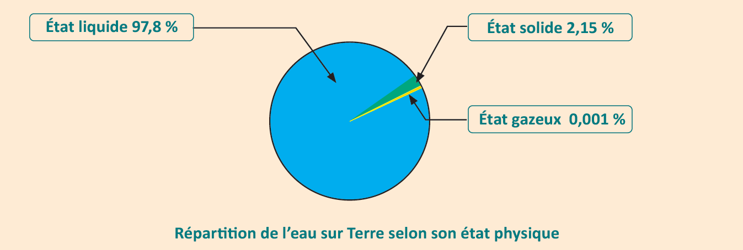
Notre tâche consiste à décrire la répartition de l'eau sur Terre selon son état physique et sa nature.
Indiquer les différents supports utilisés et les étapes à suivre pour réaliser cette tâche.
Tâche à réussir
Support : Graphique en secteur
Je réalise ma tâche en répondant aux trois consignes :
1- J’identifie le titre du graphique en secteur.
2-Je détermine les différents secteurs du graphique.
3- Je décris la répartition de l’eau, en se basant sur le graphique.

Slide 40
Pour la première consigne, je repère le titre du graphique présenté.
.
1
Identifiez le titre du graphique en secteur.
J’identifie le titre qui se trouve en bas du graphique.
État liquide
97,8 %
État solide
2,15 %
État gazeux
0,001%
Répartition de l’eau sur Terre selon son état physique
Titre : La répartition de l’eau sur Terre selon son état physique

Slide 41
Puis je passe à la deuxième consigne , et je suis la stratégie suivante :
.
2
Déterminez les différents secteurs du graphique.
a
J’identifie le nombre de secteurs du graphique.
Secteur
1
État liquide
97,8 %
État solide
2,15 %
Secteur
2
État gazeux
0,001%
Secteur
3
Répartition de l’eau sur Terre selon son état physique
Le graphique est composé de 3 secteurs.

Slide 42
Maintenant, je peux identifier facilement les différents secteurs.
.
2
Déterminez les différents secteurs du graphique.
b
J’identifie les secteurs à partir de la légende.
État liquide
97,8 %
État liquide
État solide
2,15 %
État solide
État gazeux
État gazeux
0,001%
Répartition de l’eau sur Terre selon son état physique
Les secteurs: - -

Slide 43
Et pour répondre à ma dernière consigne, je suis les deux étapes suivantes:
.
3
En se basant sur le graphique, décrivez la répartition de l’eau.
a
J’extrais le pourcentage de l’état physique de l’eau correspondant à chaque secteur.
État liquide
97,8 %
97,8 %
État solide
2,15 %
2,15 %
État gazeux
0,001%
0,001%
Répartition de l’eau sur Terre selon son état physique
L’eau à l’état liquide représente…………………..…….partie de l’eau sur Terre : ……………
L’eau à l’état solide représente ………………………….partie de l’eau sur Terre : …………..
L’eau à l’état gazeux représente …………………………partie de l’eau sur Terre : ……………

Slide 44
Et Finalement !
.
3
En se basant sur le graphique, décrivez la répartition de l’eau.
b
Je décris la répartition de l’eau en utilisant: la plus grande, la petite et la plus petite.
État liquide
97,8 %
État solide
2,15 %
État gazeux
0,001%
Répartition de l’eau sur Terre selon son état physique
L’eau à l’état liquide représente…………………..…….partie de l’eau sur Terre : 97,8 %
L’eau à l’état solide représente ………………………….partie de l’eau sur Terre : 2,15 %
L’eau à l’état gazeux représente …………………………partie de l’eau sur Terre : 0,001%
la plus grande
la petite
la plus petite

Slide 45
On récapitule .. Voici les trois étapes, que j’ai suivies pour répondre à la tâche demandée.
1
J’identifie le titre du graphique en secteur.
2
Je détermine les différents secteurs du graphique.
3
Je décris la répartition de l’eau, en me basant sur le graphique.

Slide 46
05 min

Slide 47
Vérifions maintenant si vous avez bien compris. Répondez à la question suivante:
Clarifier la question et, si nécessaire, recourir à l’alternance linguistique. Inviter les élèves à utiliser leurs ardoises.
1- Répondez par « Vrai» ou « Faux ».
Le titre de ce graphique en secteur est :
État liquide
22,5 %
État gazeux
0,04%
La répartition de l’eau douce sur Terre selon ses réservoirs.
État solide
77,46 %
a. Vrai
b. Faux
Répartition de l’eau douce sur Terre selon son état physique

Slide 48
Parfait ! Le graphique représente la répartition de l’eau douce sur Terre selon son état physique.
Expliquer davantage si nécessaire
Le titre de ce graphique en secteur est :
État liquide
22,5 %
État gazeux
0,04%
La répartition de l’eau douce sur Terre selon ses réservoirs.
État solide
77,46 %
a. Vrai
b. Faux
Répartition de l’eau douce sur Terre selon son état physique

Slide 49
Répondez à la question suivante:
Clarifier la question et, si nécessaire, recourir à l’alternance linguistique. Inviter les élèves à utiliser leurs ardoises.
2- Choisissez la bonne réponse.
Le graphique ci-dessous contient :
État liquide
22,5 %
État gazeux
0,04%
a. Un seul secteur
État solide
77,46 %
b. Deux secteurs
c. Trois secteurs
Répartition de l’eau douce sur Terre selon son état physique

Slide 50
Excellent ! Le graphique contient trois secteurs : l’état liquide, l’état solide et l’état gazeux.
Expliquer davantage si nécessaire
Le graphique ci-dessous contient :
État liquide
22,5 %
État gazeux
0,04%
a. Un seul secteur
État solide
77,46 %
b. Deux secteurs
c. Trois secteurs
Répartition de l’eau douce sur Terre selon son état physique

Slide 51
Répondez à la question suivante:
Clarifier la question et, si nécessaire, recourir à l’alternance linguistique. Inviter les élèves à utiliser leurs ardoises.
3- Choisissez la bonne réponse.
Le pourcentage de l’eau douce qui se trouve à l’état solide est :
État liquide
22,5 %
État gazeux
0,04%
État solide
77,46 %
Répartition de l’eau douce sur Terre selon son état physique
a. 77,46%
b. 22,5%
c. 0,04 %

Slide 52
Bonne réponse !
Expliquer davantage si nécessaire
Le pourcentage de l’eau douce qui se trouve à l’état solide est :
État liquide
22,5 %
État gazeux
0,04%
État solide
77,46 %
Répartition de l’eau douce sur Terre selon son état physique
a. 77,46%
b. 22,5%
c. 0,04 %

Slide 53
Une autre question :
Clarifier la question et, si nécessaire, recourir à l’alternance linguistique. Inviter les élèves à utiliser leurs ardoises.
4- Choisissez la bonne réponse.
L’eau à l’état liquide représente ………………………….partie de l’eau douce sur Terre.
État liquide
22,5 %
État gazeux
0,04%
État solide
77,46 %
Répartition de l’eau douce sur Terre selon son état physique
a. La plus grande
b. La petite
c. La plus petite

Slide 54
Bien ! L’eau à l’état liquide représente la petite partie de l’eau douce sur Terre avec un pourcentage de 22,5%.
Expliquer davantage si nécessaire
L’eau à l’état liquide représente ………………………….partie de l’eau douce sur Terre.
État liquide
22,5 %
État gazeux
0,04%
État solide
77,46 %
Répartition de l’eau douce sur Terre selon son état physique
a. La plus grande
b. La petite
c. La plus petite

Slide 55
Répondez à cette dernière question :
Clarifier la question et, si nécessaire, recourir à l’alternance linguistique. Inviter les élèves à utiliser leurs ardoises.
5- Choisissez la bonne réponse.
L’état de l’eau douce qui représente la plus petite partie est :
État liquide
22,5 %
État gazeux
0,04%
a. Solide
État solide
77,46 %
b. Liquide
c. Gazeux
Répartition de l’eau douce sur Terre selon son état physique

Slide 56
Parfait ! L’état gazeux de l’eau douce est la plus petite partie de l’eau douce sur Terre, avec un pourcentage de 0,04 %.
Expliquer davantage si nécessaire.
L’état de l’eau douce qui représente la plus petite partie est :
État liquide
22,5 %
État gazeux
0,04%
a. Solide
État solide
77,46 %
b. Liquide
c. Gazeux
Répartition de l’eau douce sur Terre selon son état physique

Slide 57
10 min

Slide 58
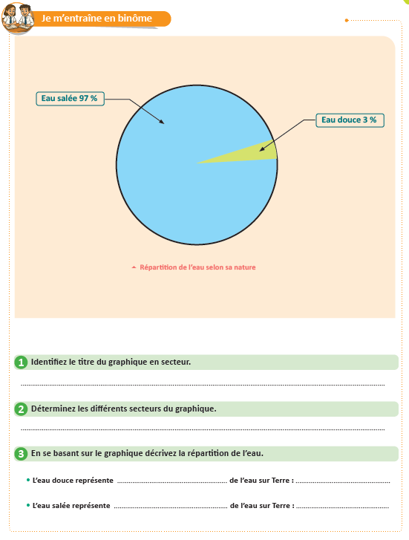
Maintenant, vous allez travailler en binôme. Chacun prend un moment pour réaliser l’activité de la page 84 sur le livret. Ensuite, vous comparez vos réponses en justifiant.
Rappeler aux élèves qu’ils doivent d’abord observer et de repérer les éléments du document avant de réaliser la tâche. Expliquer les mots difficiles.
Page 84

Slide 59

Le temps est terminé.
Temps Écoulé

Slide 60
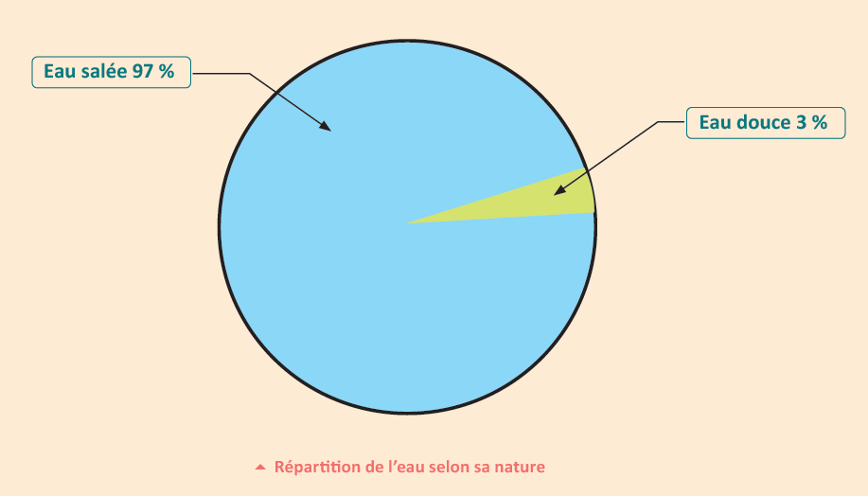
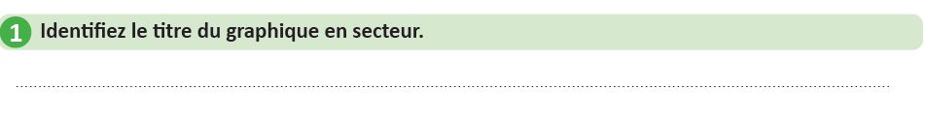
Correction.
Inviter les élèves à passer au tableau pour rédiger leurs réponses.
La répartition de l’eau selon sa nature

Slide 61
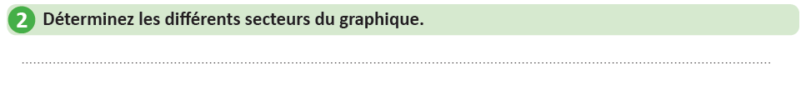
Correction.
Inviter les élèves à passer au tableau pour rédiger leurs réponses.
Eau salée – Eau douce

Slide 62
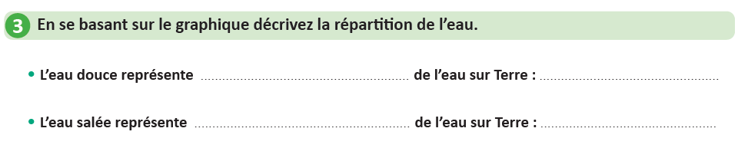
Correction.
Inviter les élèves à passer au tableau pour rédiger leurs réponses.
la plus petite partie
3 %
la plus grande partie
97 %

Slide 63
10 min

Slide 64


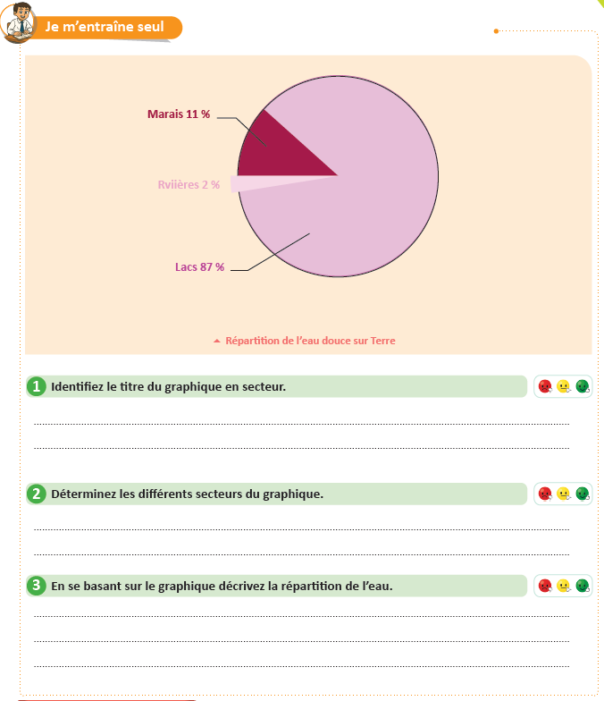
Maintenant, vous allez travailler chacun pour soi; prenez l’activité de la page 85 sur le livret.
Circuler entre les rangs, cibler les élèves en difficultés, Insister sur le travail individuel. Inciter les élèves à demander de l'aide en cas de besoin.
Page 85

Slide 65
Le temps est terminé.
Temps Écoulé

Slide 66
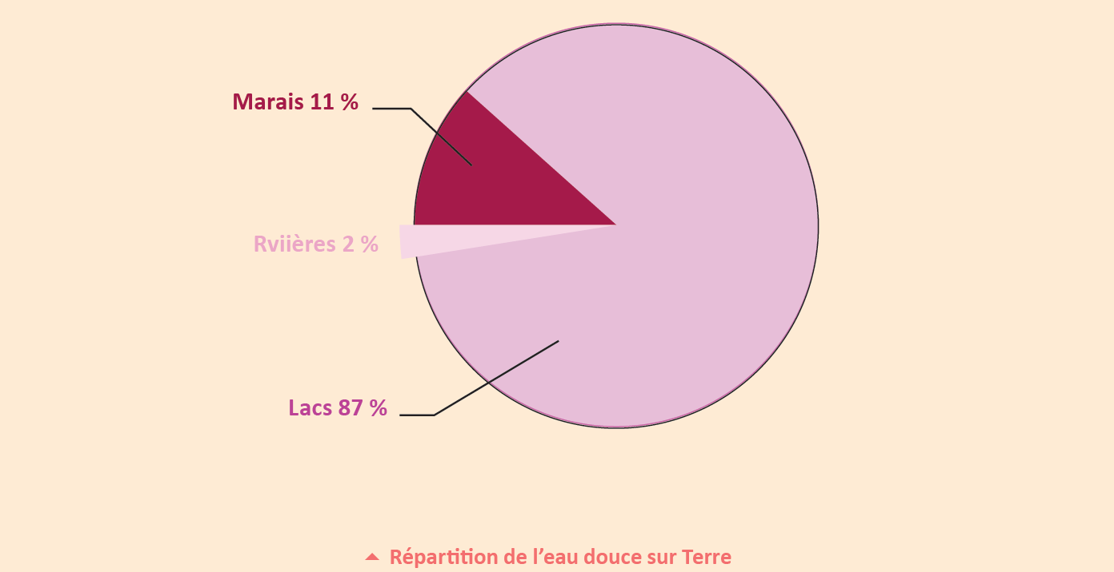
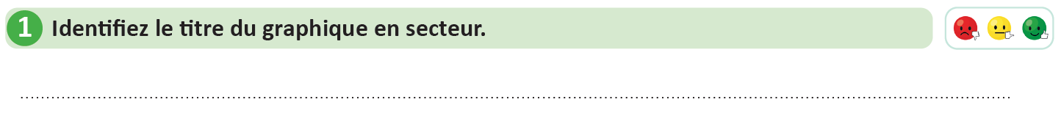
Correction.
Inviter les élèves à passer au tableau pour rédiger leurs réponses. puis à recopier la correction sur les livrets.
La répartition de l’eau douce sur Terre

Slide 67
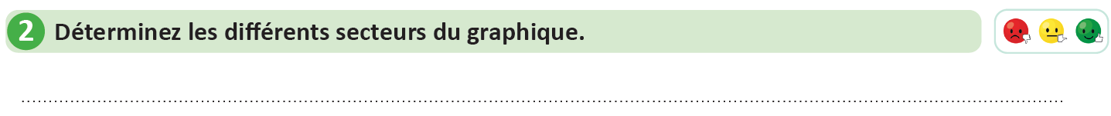
Correction.
Inviter les élèves à passer au tableau pour rédiger leurs réponses. puis à recopier la correction sur les livrets.
Marais – Rivières – Lacs

Slide 68
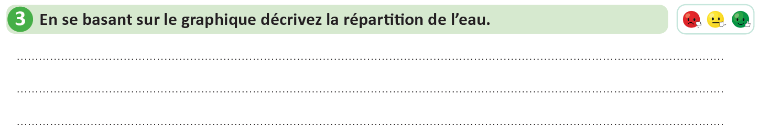
Correction.
Inviter les élèves à passer au tableau pour rédiger leurs réponses. puis à recopier la correction sur les livrets.
L’eau des lacs représente la plus grande partie de l’eau douce sur Terre : 87 %
L’eau des marais représente une petite partie de l’eau douce sur Terre : 11 %
L’eau des rivières représente la plus petite partie de l’eau douce sur Terre : 2 %

Slide 69
05 min

Slide 70

Qui peut me dire ce que nous avons appris aujourd’hui?

Slide 71

Avant de finir, faisons un petit résumé ensemble ! Alors, qui peut me rappeler ce qu’on a appris?
Donner un rappel de la séance.
Décrire la répartition de l'eau sur Terre selon
son état physique et sa nature.
État solide
2,15 %
État gazeux
0,001%
État liquide
97,8 %

Slide 72
Voici les étapes que j’ai suivies pour résoudre ma tâche:
1
J’identifie le titre du graphique en secteur.
2
Déterminer les différents secteurs du graphique.
3
Je décris la répartition de l’eau, en me basant sur le graphique.

Slide 73
Et on termine par cette carte lexicale.
Faire participer les élèves à la lecture de la carte
MA CARTE LEXICALE
Verbes de consigne
Termes thématiques :
Identifier
Déterminer
Décrire
Ma tâche :
États de l’eau
Natures de l’eau
Réservoirs de l’eau
Décrire la répartition de l'eau sur Terre selon son état physique et sa nature.
Vocabulaire scientifique
Hydrosphère
Réservoir
Eau salée
Eau douce
État solide
État liquide
État gazeux
….
Structures pour répondre
……… représente la plus grande / petite / la plus petite partie : ……… %

Slide 74

C’est la fin de notre séance. N’oubliez pas de réviser votre leçon.
inciter les élèves à faire l’exercice à la maison, puis clôturer la séance..

